Slide 1
系统上下文图
业务架构
A4
设备
SSO平台
物联网平台
第三方平台
应用平台

Slide 2
服务架构
业务架构

Slide 3
逻辑架构
业务架构
无关紧要可以先略

Slide 4
物理架构
业务架构

Slide 5
物联网平台：设备接入流程
网关（盒子）
物联网平台-适配
物联网平台-数据封装
{ key:value,key,value }
wifi热点
发布/订阅
Mqtt协议
EMQ X(mqttServer)
线程池
LED
/wifi/topic_dow_sub
/wifi/topic_up_pub
…
…
task
task
AAadapter
task
…
照明
/wifi/topic_dow_pub
/wifi/topic_up_sub
….
…
一队列一任务
摄像头
数据加密解密
协议转换
{设备：值, 时间: 值，
tags:[{key:value:} ]
}
白名单处理
NB-IOT
待分析。。
设备1
COAP协议
IOTAdapter
kafka
UDP协议
清洗
设备2
…
规则引擎
压缩
…
告警计算
其他
第三方平台
落地
待分析。。
平台1
http协议
Xdapter
…

Slide 6
物联网平台：设备接入
适配
适配
适配
mqtt
http
自定义
json
xml
二进制流
…
设备1
设备2
设备3
设备4
…

Slide 7
物联网平台：设备接入流程，数据协议转化
 | 具体设备
 | wiff
数据1 | {objectName：热点1，timestamp:5698123456,conNum:100,uslen:1,ulenUnite:小时}
 | LED (A厂商）
数据2 | {on：led1，timestamp:5698123456,lightUp:20,ulenUnite:小时}
 | LED (B厂商）
数据3 | {onxxx：led1，timestamp:5698123456,lightUp:20,ulenUnite:小时}
数据4 | {onxxx：led1，timestamp:5698123456,xxx:20,ulenUnite:小时}
输入
封装
协议转化
数据模型
{
设备：值,
时间: 值，
tags:[{key:字段，value:字段值} ]
}
{
obj：热点1,
times: 5698123456，
tags:[{conNum:100,uslen:1,ulenUnite:小时} ]
}
数据1 | {
 | obj：热点1,
 | times: 5698123456，
 | tags:[{conNum:100,uslen:1,ulenUnite:小时} ]
 | }
数据2 | {
 | obj：led1,
 | times: 5698123456，
 | tags:[{lightUp:20,ulenUnite:小时} ]
 | }
{
obj：led1,
times: 5698123456，
tags:[{lightUp:20,ulenUnite:小时} ]
}
输出

Slide 8
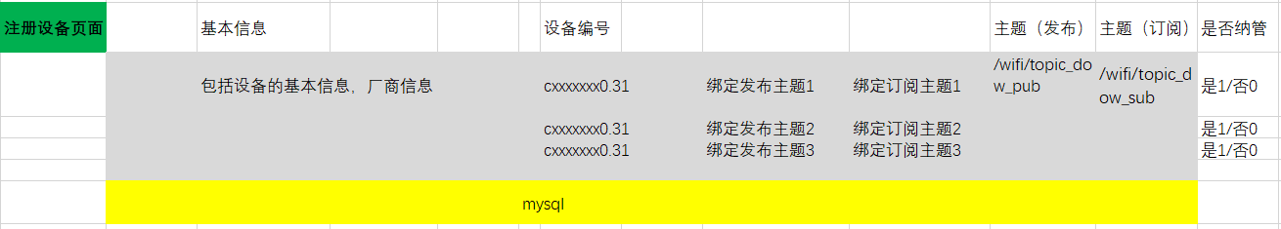
物联网平台：设备管理-设备注册

Slide 9
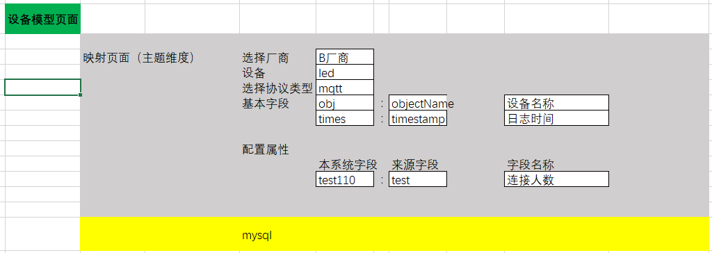
物联网平台：设备管理-设备配置模型

Slide 10
服务目录
业务架构
先略

Slide 11
数据模型
业务架构
根据功能抽象出关键对象做OO设计，待分析完规则引擎后做。最好有人能先做，
如果产品经理能输出清晰的需求 ，根据此作为输入项做起来会好做点

Slide 12
设备接入前端用户操作流程
业务架构
设备注册页面
1，填写设备基本信息，并纳管此设备
登陆前端
设备建模页面
1，选择已纳管的设备
2，配置基本字段映射，配置其他属性映射
3，配置通信URL及相关模板
设备
协议转化
物联网平台
上报数据
设备
下发数据

Slide 13
基于事件序列的状态数据的存储选型分析
1,大数据存储
2，高可用，
3，支持良好的横向扩展能力
opentsdb
hbase
opentsdb
hbase
指标A 时序图
rest
opentsdb
hbase
hadoop
指标：CPU
时间：10:00
值：50
Tags{
附加属性
}
大数据场景的存储方式
指标A 时序图
rest
bizService
mongodb
普通场景的存储方式

